Slide 1
김지연이 발표할 예정
다들 하던거 멈추고 집중해라

Slide 2
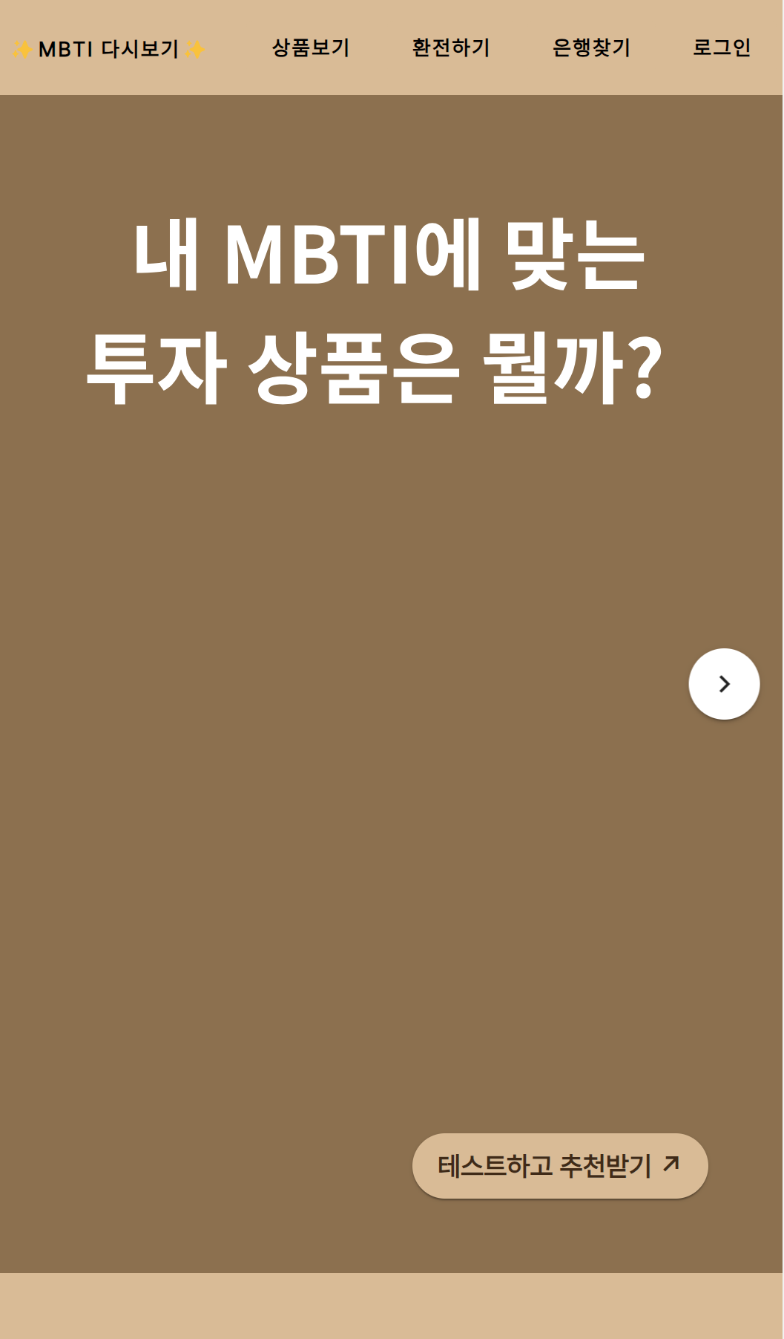
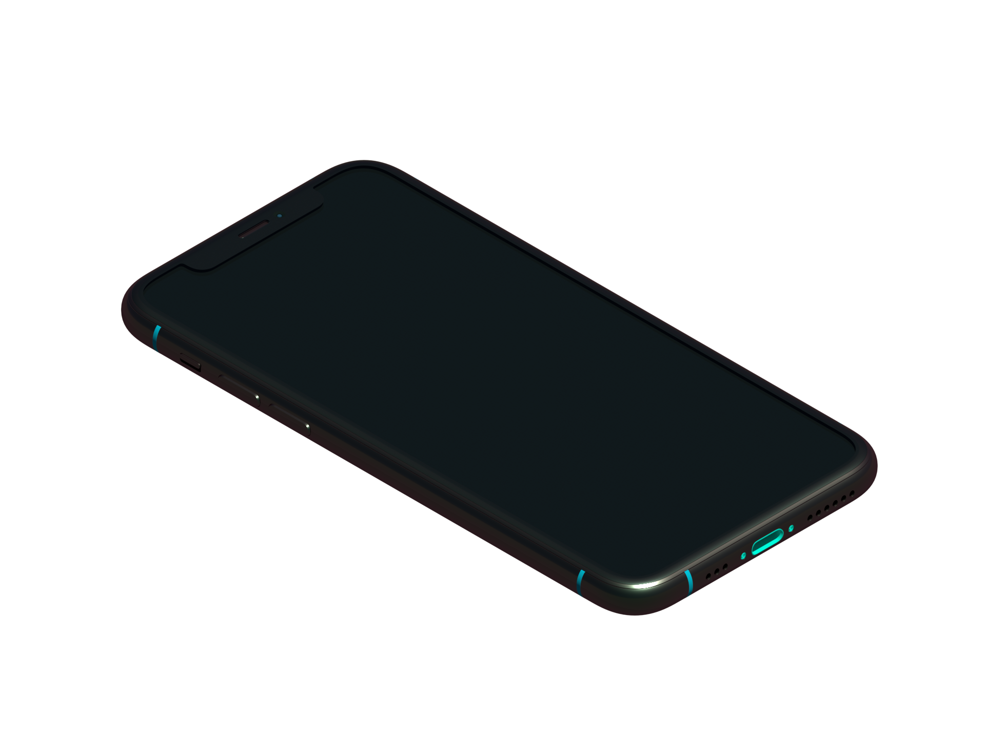
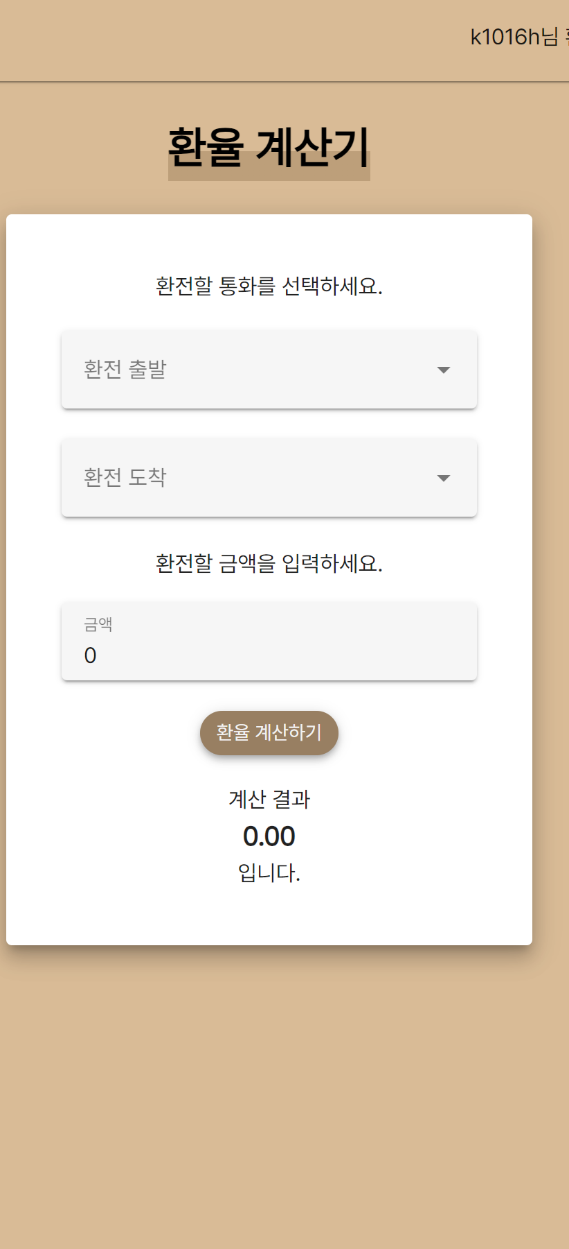
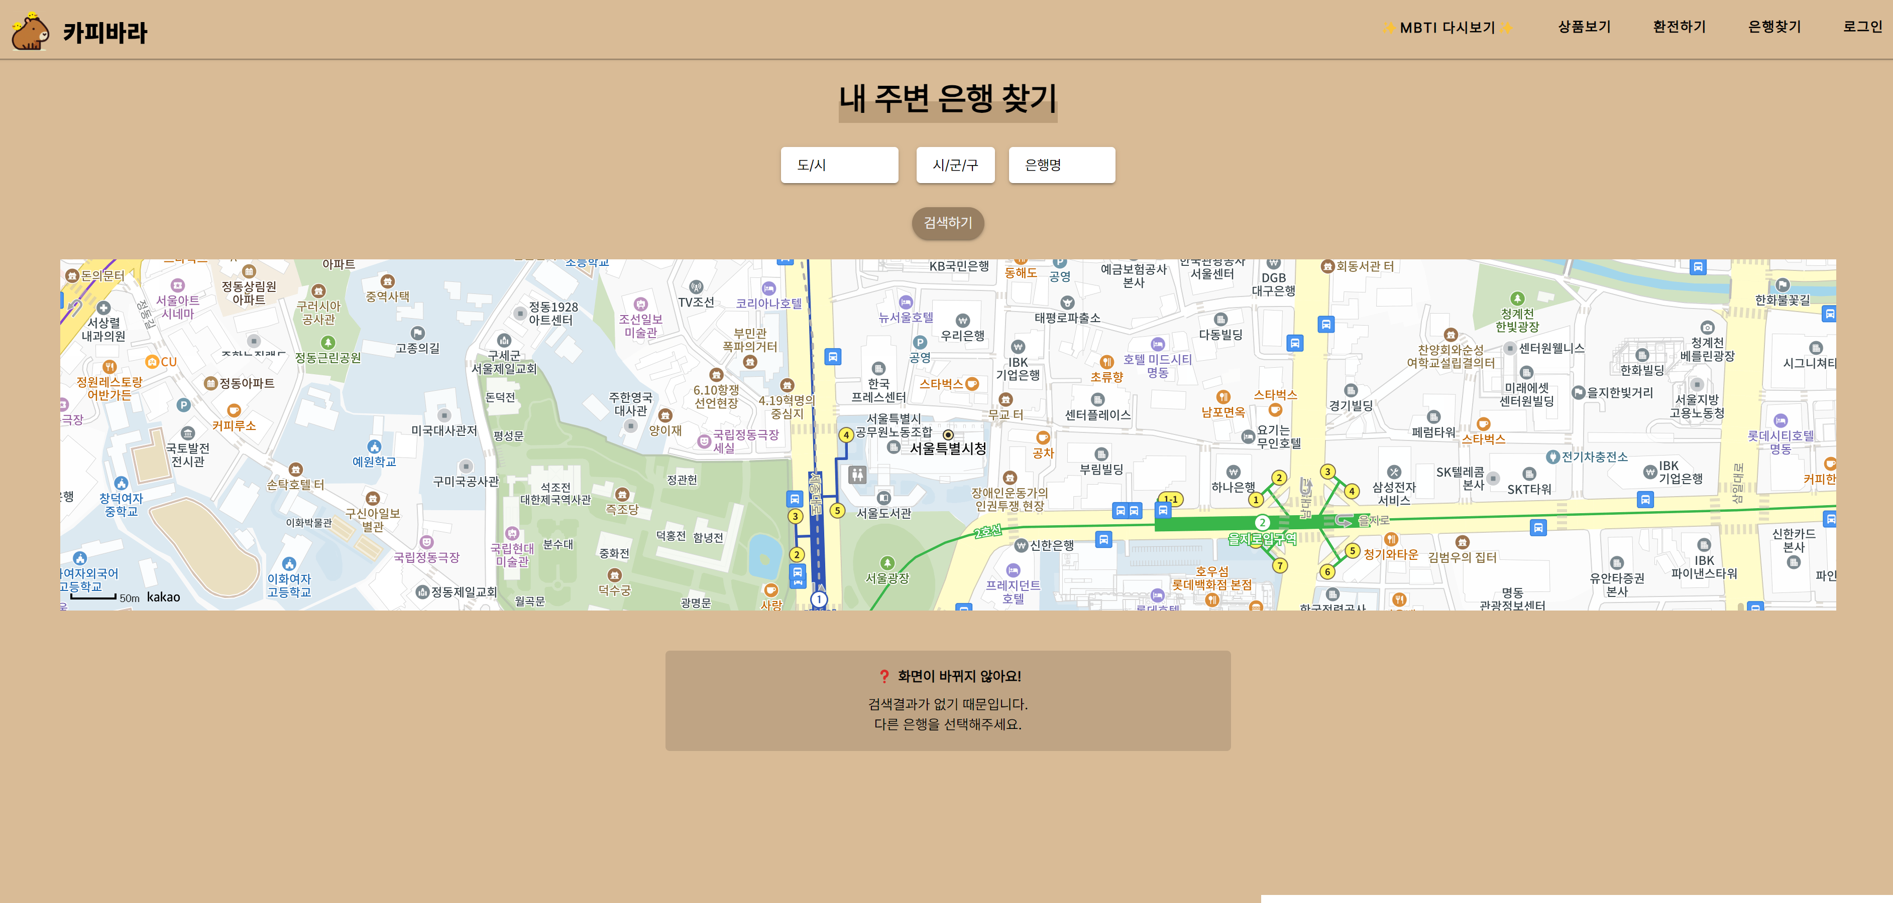
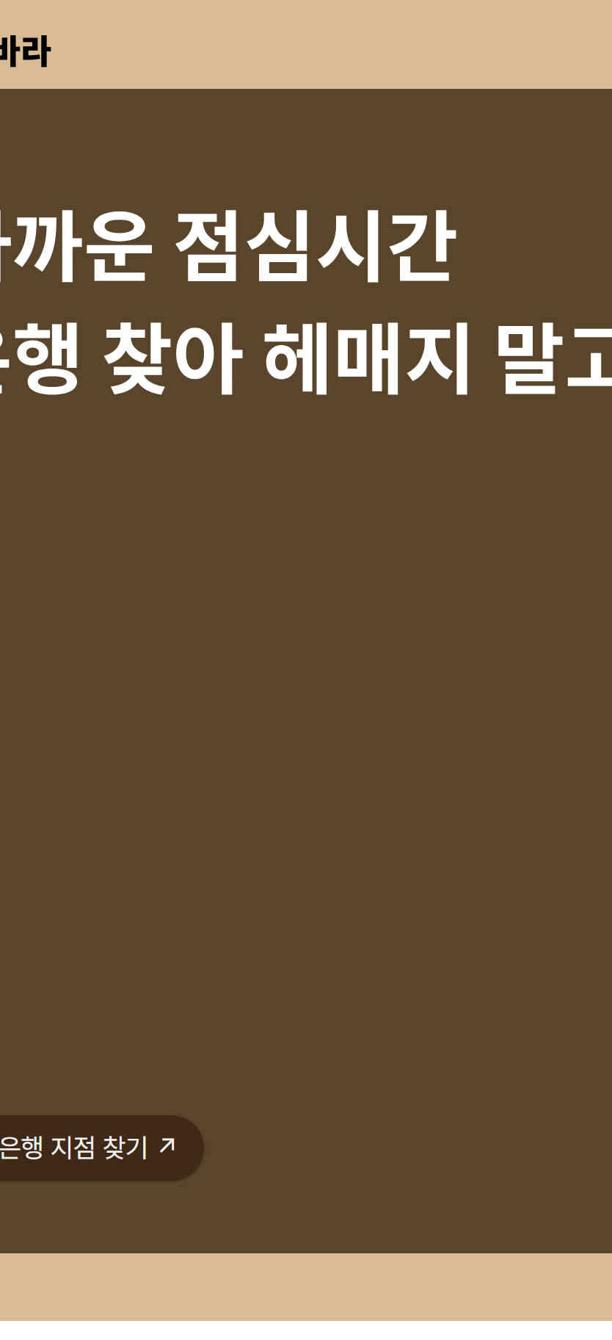

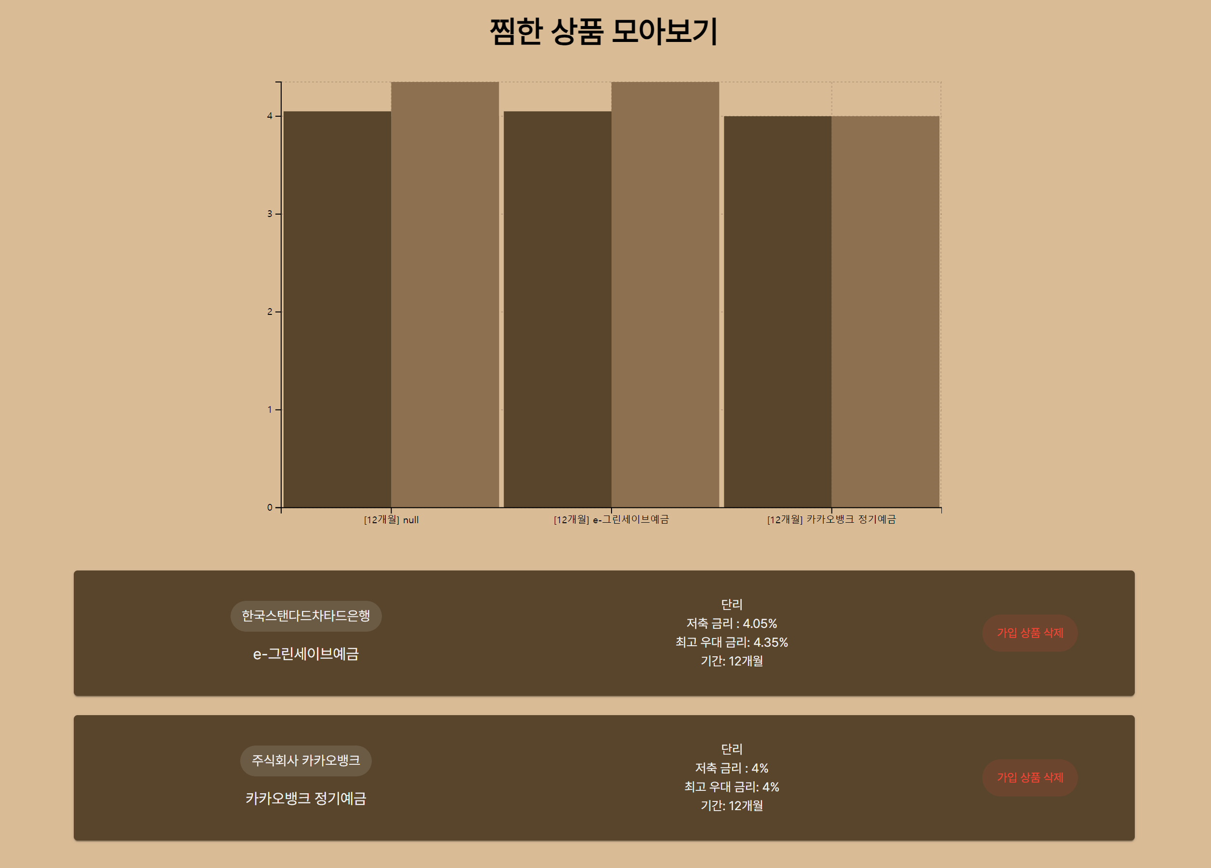
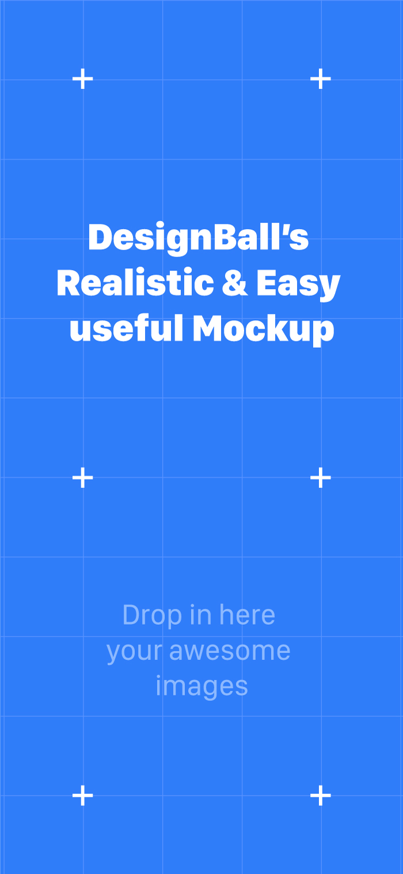
구미 3반 5팀
새삼 페이커가
대단하다고 느껴지네
프로젝트명 : 카피바라
팀 장 : 김상훈
팀 원 : 김지연

Slide 3
툴은 도구일 뿐
Tech
Stack
TypeScript
잘 아는건 아닌데 다들 쓴다더라
이번 기회에 한번 써볼 수 있었다
Vuetify
Material UI에 비해 다소 부족
SCSS
사용해보니 CSS의 상위호환
이런걸 두고 superset이라 하는걸 느꼈다
https://pixabay.com/en/metro-st-petersburg-tube-tunnel-3714290/
https://www.pexels.com/photo/business-codes-coding-communication-360591/

Slide 4
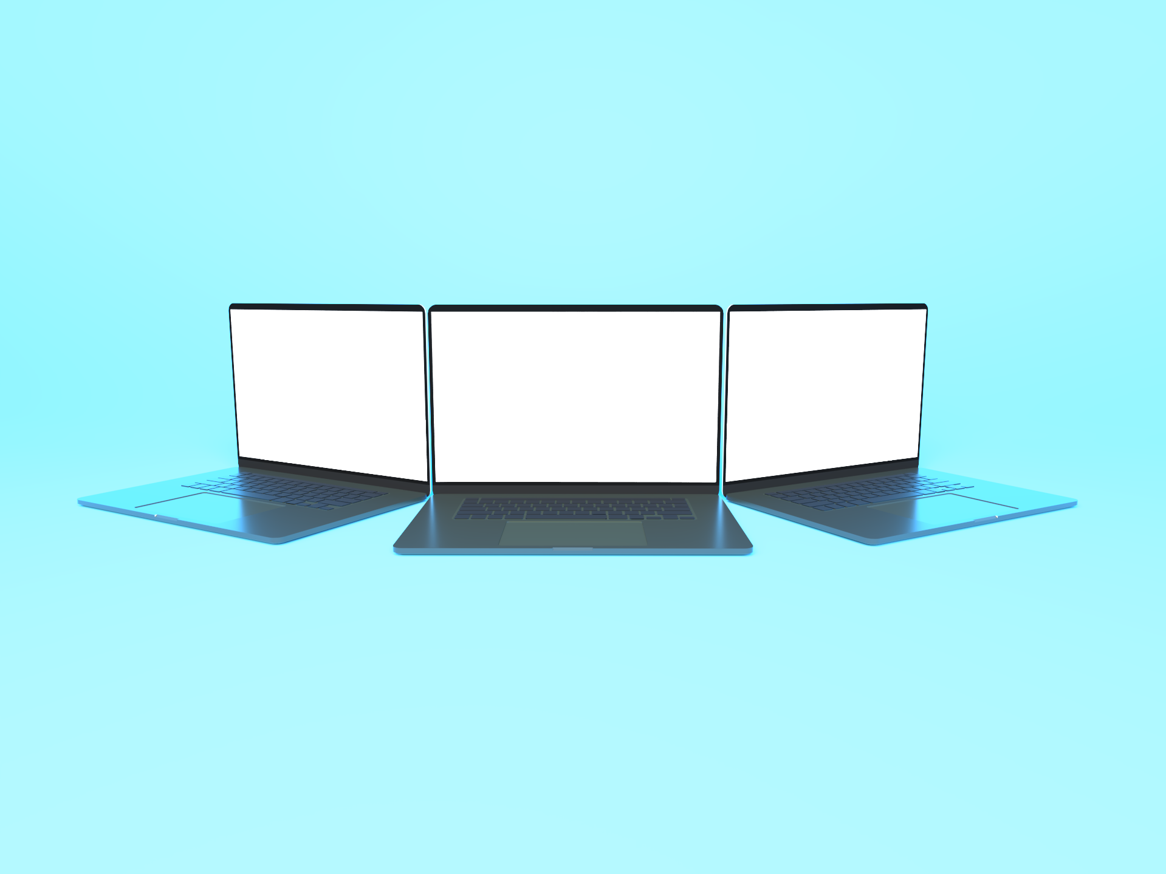
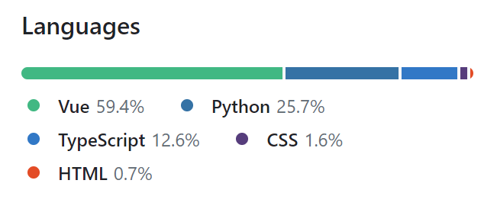



No Legacy
Yes Newest
TypeScript
Vuetify
SCSS
대충 몸에 좋은 기술만 썼다고 할 수 있겠다.

Slide 5

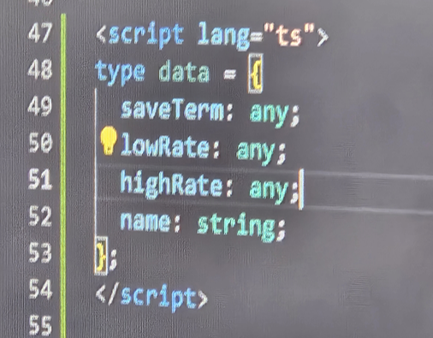
타입스크립트?
어렵지 않아요.
any 만 쓰면
당신도 타입스크립트 개발자

Slide 6
발표 이렇게 구성했다
massive x
01.
백엔드
백엔드가
프로젝트에서
알아야 하는 것
02.
프론트엔드
UI, UX는
이렇게 하는 것
03.
후기 및 시연
눈으로만 보세요
6

Slide 7
백엔드는 딱 두개만 알면 된다
JSON to DB
DB to JSON
이걸 스프링 부트로 하면 취업하는거다
Spring Boot ? Good job : No job

Slide 8

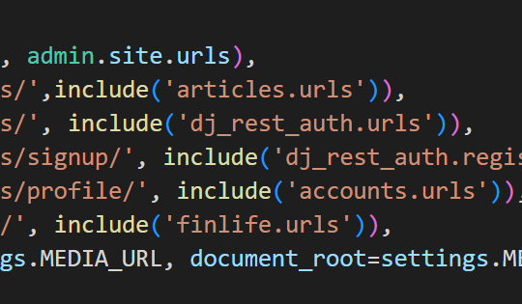
폼? 모델? 필드?
REST_AUTH가
풀코스로 제공해준다
처음이니까
당연히 어렵다.
근데 몇 번 해보면
눈 감고도 할 수 있다.
게시판 ? 10분이면 함.
물론

Slide 9
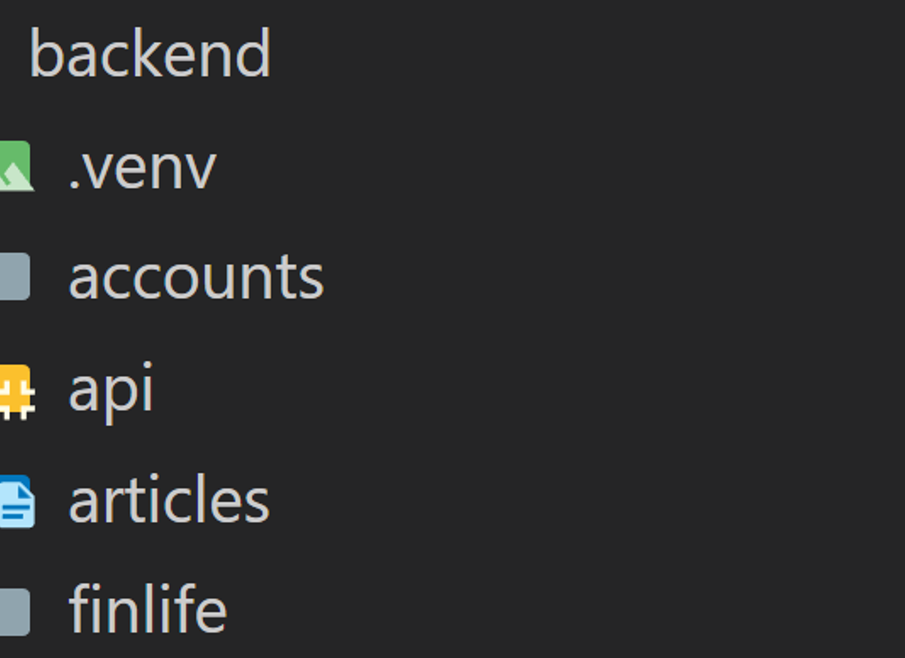
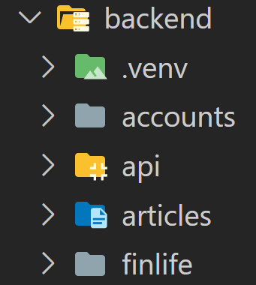
나는
이렇게
구성했다
1 Api
2 Finlife
3 Articles
4 Accounts

Slide 10
프론트엔드 ?
딱 3개만 알면 된다
1 ) 비동기
2 ) UI 설계
3 ) UX 개선

Slide 11

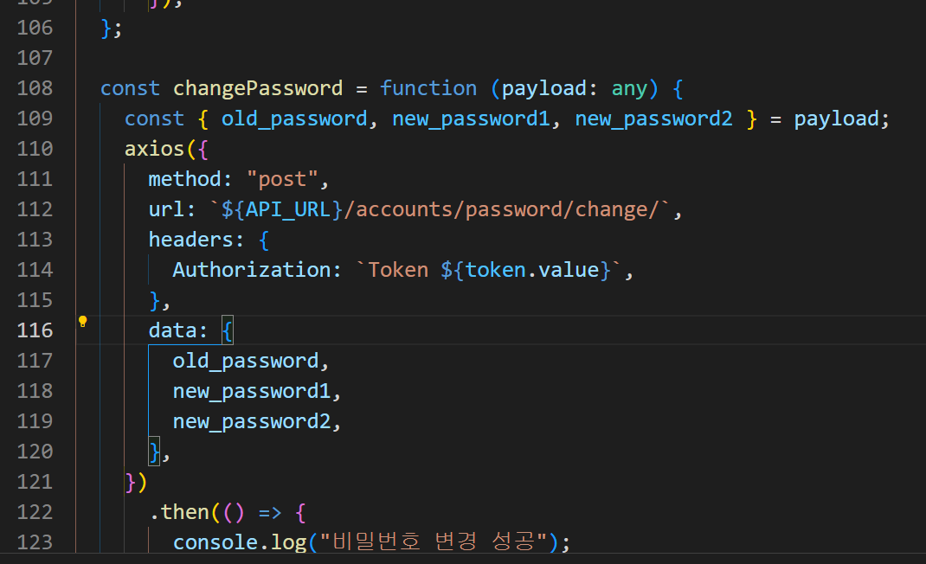
비동기
비동기는
어딜 가나
axios를 쓰더라.
덕분에 수월하게 했다.

Slide 12
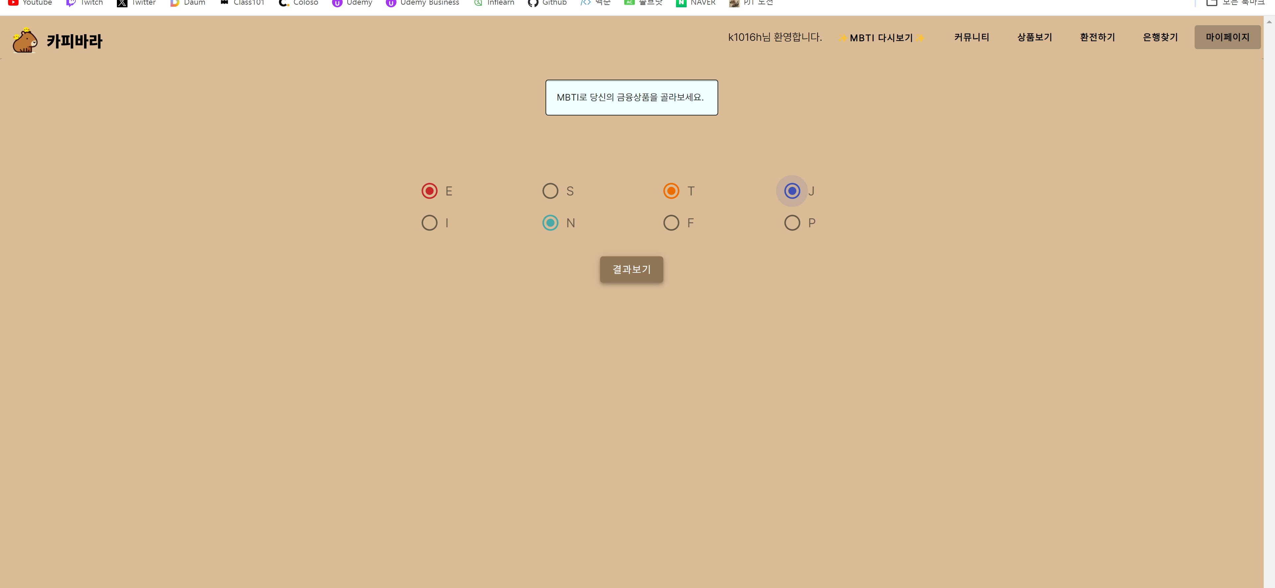
UI 설계
사용이 용이한
인터페이스 설계
단순하고 직관적일수록
리텐션이 높다

Slide 13
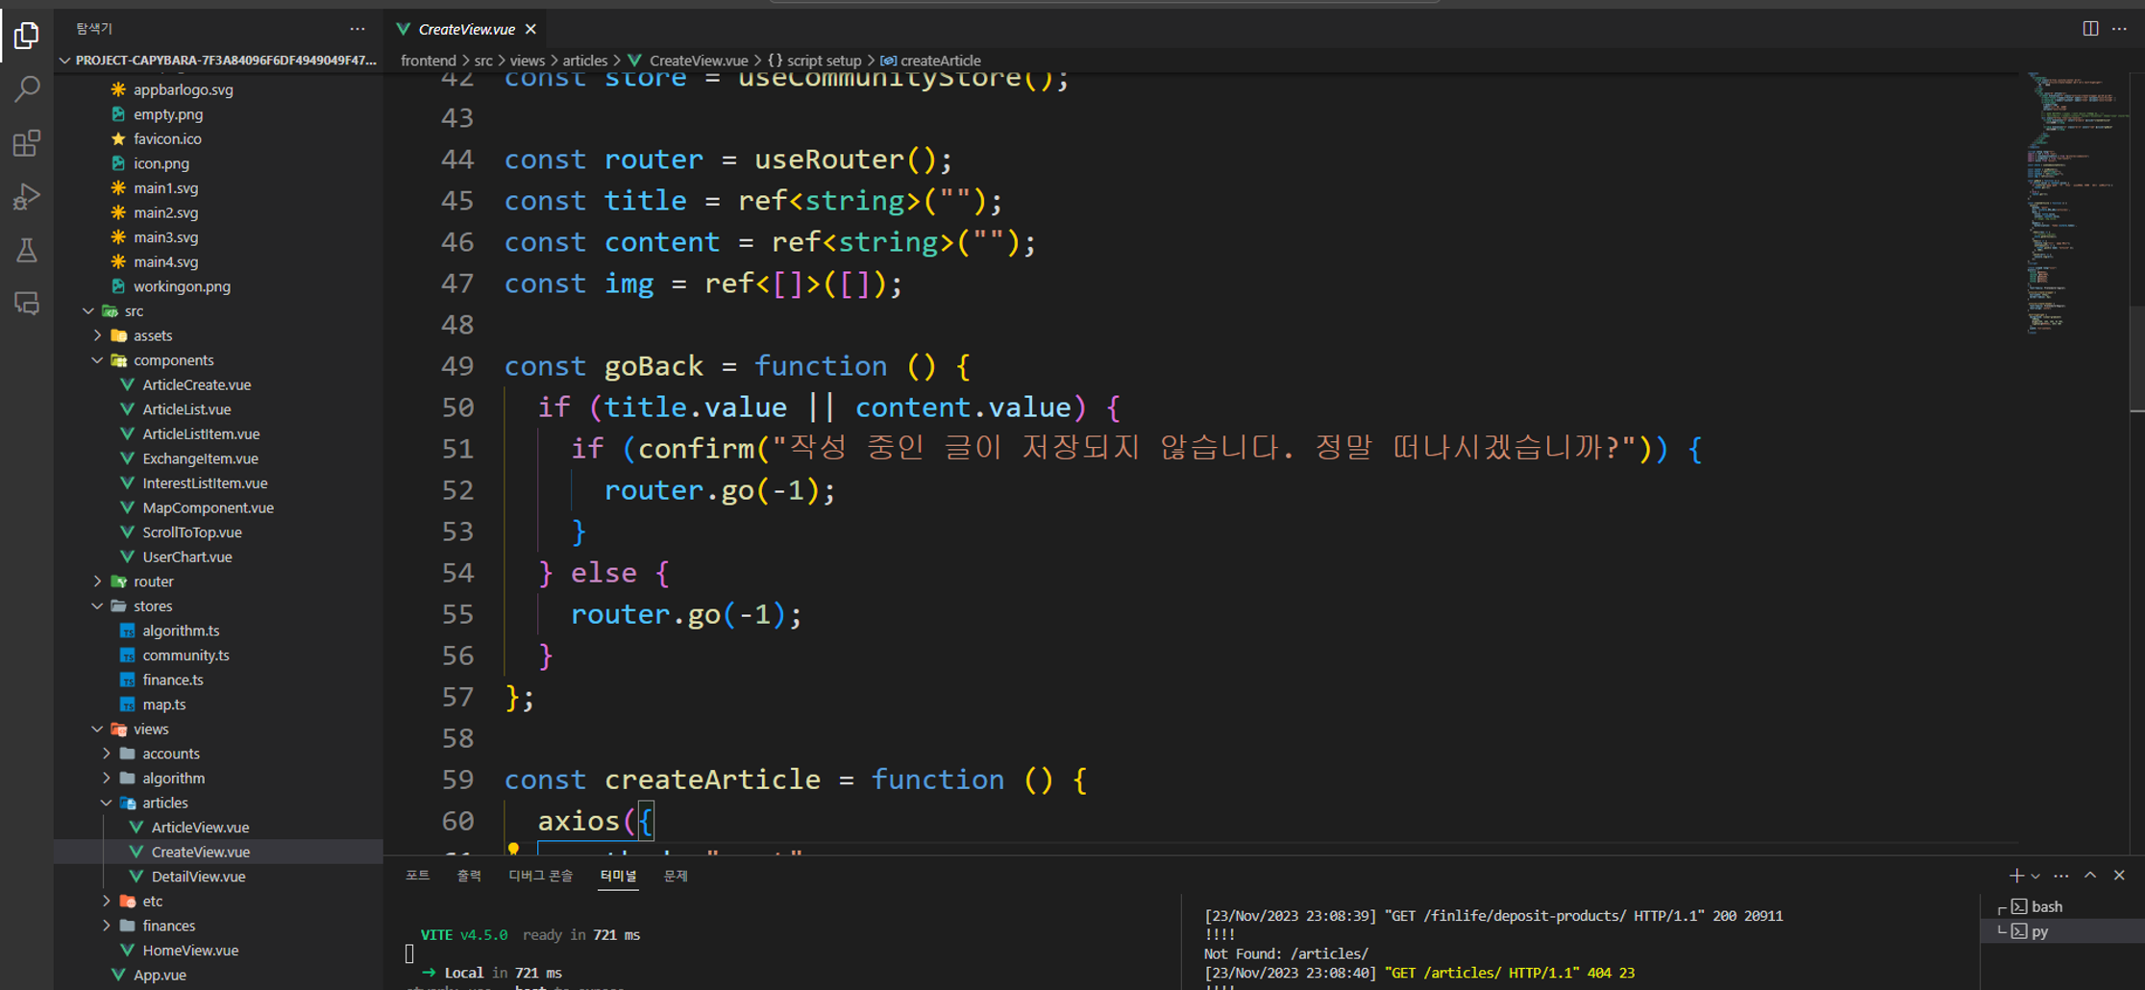
UX 개선
단순한 기능도
체감이 편하게
위의 goBack은
흔히 볼 수 있는
UX 설계임.
어떤 점이 그런걸까?

Slide 14
후기 및 시연
김상훈 후기
김지연 후기
발표자 프로젝트 시연

Slide 15
원래 Next.js로 하려고 했는데, 라이브에서 ‘평가를 해야한다’ 라고 해서 Vue + Django 로 진행하게 되었다.
이 몸은 점수에 연연하지 않는 쿨가이지만 팀 프로젝트라서 쿨하게 뜻을 꺾었다.
나는 프론트 백엔드 가리지 않는 편인데, 팀원이 프론트 지망이라길래 백엔드에 주력했다.
진행해보니 팀원이 상상 이상으로 프론트에 재능을 갖고 있는 것 같아서 아낌없이 훈수를 했다.
다만 프론트 입장에서 Vue + Django 조합으로 성과를 얻을 수 있을까, 하는 염려가 들어서
과감하게 TypeScript, SCSS, Vuetify 도입을 통해 프론트 영역에서 성과를 갖고 가도록 설계했다.
내 훈수가 내 :any보다 가취있기를

Slide 16
우리팀(새삼페이커가대단하다고느껴지네)의
그라운드룰은 "애자일하게 그때그때 정하자",
마인드 셋은 "안 되면 다시 하면 되지" 였다.
우리보다 '애자일'한 건 버그들이었고,
안 되면 다시 한다는 마인드로 롤백했는데
들인 시간은 롤백이 안 되더라.
관통 시작 날: any만 쓸 거면 타입스크립트 왜 씀?
관통 마지막 날: any만 있으면 어디든 갈 수 있어.
전체 리팩토링에 한 시간이 안 걸렸다.
새삼 우리 페어가 대단하다고 느껴졌다.
1학기 통틀어서 이번 주에 가장 많이 웃은 듯.. 좋은 페어를 만나 감사하다!

Slide 17
NEXT STAGE
카피바라 서비스에 오신 것을 환영합니다.

